Slide 1
Bamboo性能测试与分析
高梓源

Slide 2
实验环境
AWS EC2 Instance
CPU: Intel(R) Xeon(R) Platinum 8259CL CPU @ 2.50GHz, 4 Cores
Memory: 16GB
GPU: Tesla T4 16GB
Driver Version: 535.54.03
Docker: whatcanyousee/bamboo-base

Slide 3
参数设置
345M model
layer number: N, 24
hidden size: d_model, 1024
attention heads: H, 16
global batch: train_batch_size, 96
micro batch size: train_micro_batch_size_per_gpu, 4
redundancy_level: 1
Q: d_ff = 4096 PositionwiseFeedForward(d_model, d_ff, dropout)

Slide 4
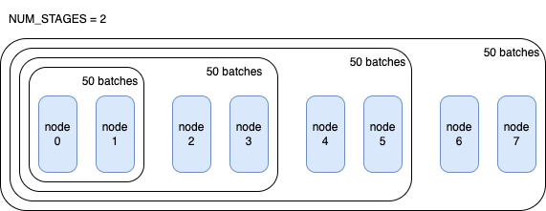
实验过程
1. 添加节点
2. 删除节点
代码Bug及Redundancy设计，每次只能挂掉最后一个节点
因此从8个节点开始挂掉最后一个节点，到3节点挂掉最后一个节点，正常状态和非正常状态分别测试50 Batches

Slide 5
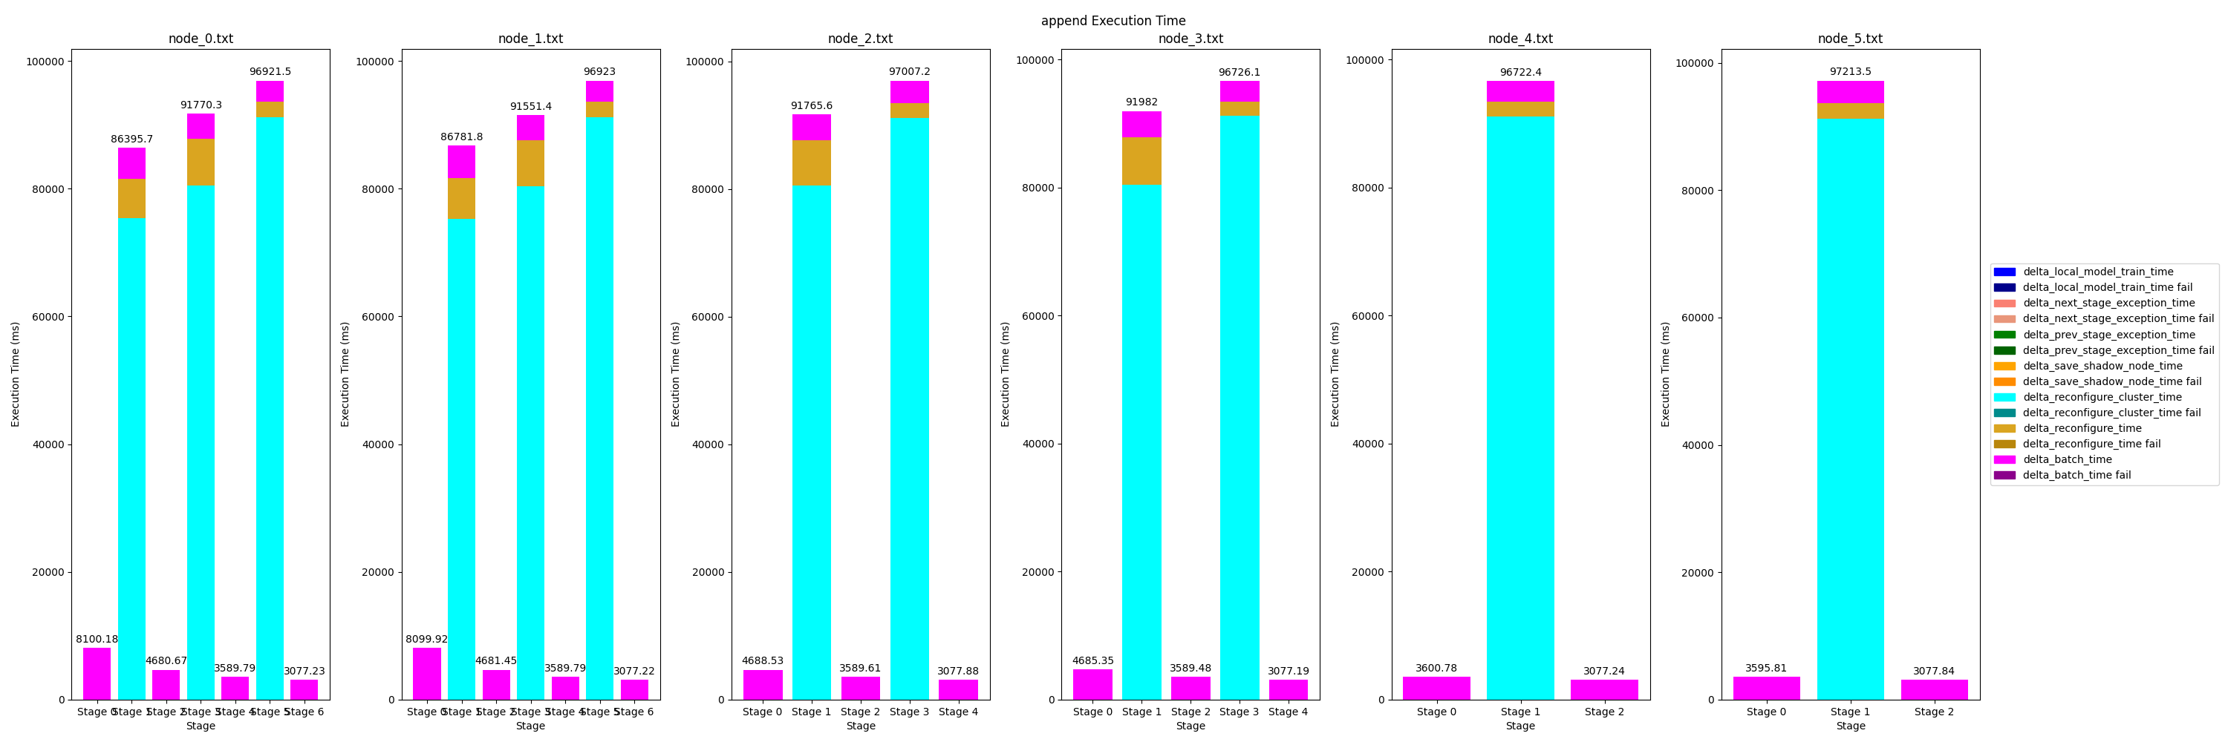

实验结果
增加节点
正常运行加速比：2$→$4: 1.73, 4$→$6: 1.30, 6$→$8: 1.16
错误恢复时间为正常运行数十倍，新节点load util ops(18s)导致较长等待时间，随着节点增多线性增长，节点动态加入不可忽视

Slide 6
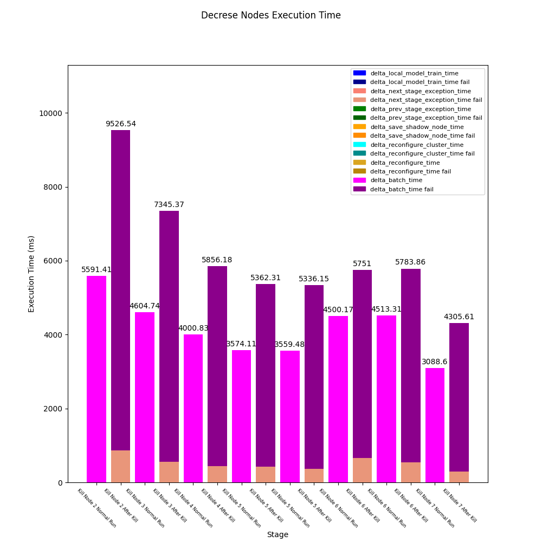
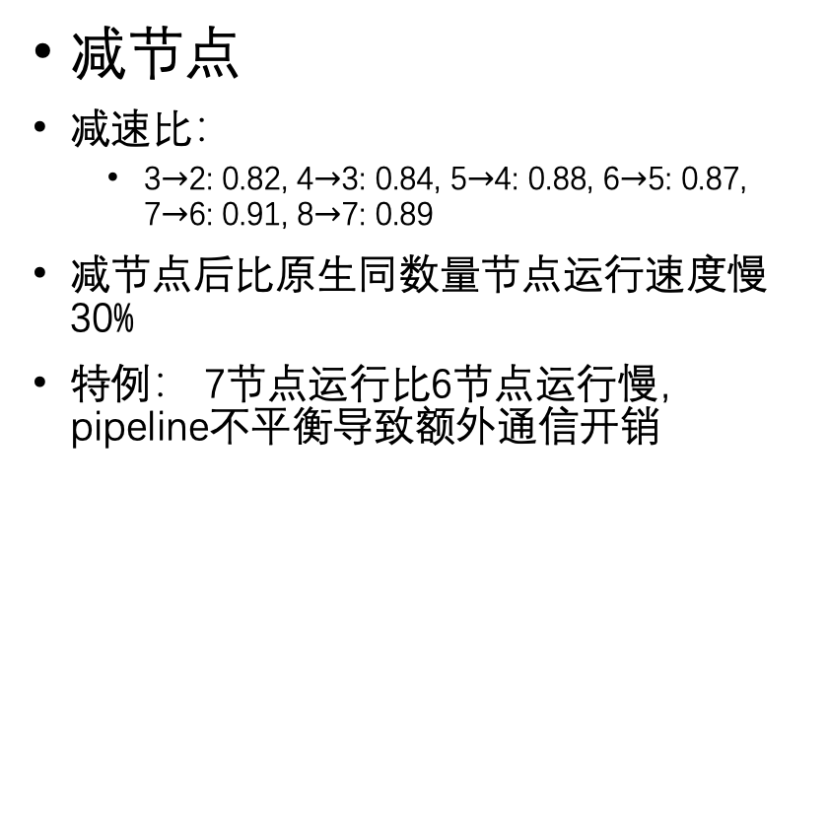
实验结果
减节点
减速比：
3$→$2: 0.82, 4$→$3: 0.84, 5$→$4: 0.88, 6$→$5: 0.87, 7$→$6: 0.91, 8$→$7: 0.89
减节点后比原生同数量节点运行速度慢30%
特例： 7节点运行比6节点运行慢，pipeline不平衡导致额外通信开销

